Slide 1
Формирование ключевых компетенций на уроке ИЗО
Муниципальное бюджетное образовательное учреждение
средняя общеобразовательная школа №7 города Ярцево
-,
Презентацию выполнила:
учитель изобразительного искусства
Матвеева И. Г.

Slide 2
Что такое "компетенция" и "компетентность"?
Понятия «компетенция» и «компетентность» отличаются от традиционных понятий ЗУН.
Отличие понятия «компетенция» состоит в том, что она предполагает взаимосвязанные качества личности (ЗУН+ способы деятельности) по отношению к определенному кругу предметов, а также направленность личности (мотивацию, ценностные ориентиры), гибкость мышления, самостоятельность, волевые качества.
«Компетентность» – это владение, обладание человеком соответствующей компетенцией, включающей его личное отношение к ней и предмету деятельности.

Slide 3
Типология образовательных компетенций
ключевые – определяющие компетенции, соответствующие условиям реализации, которые являются универсальными;
межпредметные – относящиеся к определенному кругу учебных предметов и образовательных областей;
предметные – формирующиеся в рамках конкретных учебных предметов

Slide 4
Какой же набор действий позволяет нам судить о сформированности ключевых компетенций? Можно выделить следующие действия:
Изучать:
уметь извлекать пользу из опыта;
организовывать взаимосвязь своих знаний и упорядочивать их;
организовывать собственные приёмы обучения;
уметь решать проблемы;
самостоятельно заниматься своим обучением.
Искать:
запрашивать различные базы данных;
опрашивать окружение;
получать информацию;
уметь работать с документами и классифицировать их.
Думать:
организовывать связи прошлых и настоящих событий;
критически относиться к тому или иному явлению;
умение противостоять трудностям;
занимать позицию в дискуссиях и иметь собственное мнение;
оценивать социальные привычки, связанные со здоровьем, потреблением и окружающей средой;
уметь оценивать произведения искусства и литературы.

Slide 5
Сотрудничать:
уметь работать и сотрудничать в группе;
принимать решения;
улаживать разногласия и конфликты;
уметь договариваться;
уметь разрабатывать и выполнять контракты.
Приниматься за дело:
включаться в проект;
нести ответственность за порученное дело;
войти в группу или в коллектив и внести свой вклад в общее дело;
доказать солидарность с коллективом;
уметь организовать свою работу;
уметь пользоваться вычислительными и моделирующими приборами.
Адаптироваться:
уметь использовать новые технологии информации и коммуникации;
доказать гибкость к изменениям;
стойкость перед трудностями.
Чем более полно представлен набор умений индивида в соответствии с предложенным списком, тем увереннее можно заключить, что у него сформированы ключевые компетенции.

Slide 6
Компетентностный подход на уроках ИЗО заключается прежде всего в формировании системы универсальных ЗУН-ов, который осуществляется через личностно-ориентированный подход к учащимся и приоритетное направление в работе, а именно, практико-прикладное, т. е. ученик должен знать как выполнить работу и как в дальнейшем практически использовать либо это знание, либо результат.
Суть этого подхода в приоритете внепредметных, личностно значимых знаний и умений над предметными знаниями, а опыт российских реформ показал, что наиболее социально адаптированными оказались люди, обладающие не суммой академических знаний, а совокупностью личностных качеств: инициативности, предприимчивости, творческого подхода к делу, умения принимать самостоятельные решения.

Slide 7
Рассмотрим как формируются
ключевые компетенции
на уроках изобразительного искусства

Slide 8

Компетенция:
Коммуникативная
Характеристика компетенции:
Поведение в обществе, этикет, национальные традиции.
Формирование компетенции
Учителем :
Работа по формированию навыков на теоретических и практических занятиях. Руководство во время работ и практических занятиях в группах.
Учеником :
Сообщения по выбранной теме, использование знаний в рисунке при выполнении творческой работы.
Например, цикл уроков в разделе «Каждый народ художник», в которой ученик узнаёт особенности национальной культуры народа (поведение, обычаи, особенности общения и т. д.) и отображение их в художественных произведениях.
Работа в группах:
Распределение обязанностей в группах, оценка друг друга и самооценка, приобретение навыка коллективного творчества.
Например, в 6 классе в теме «Конструирование и понятие формы. Замок зимы», когда этапу выполнения коллективной композиции предшествует индивидуальная работа и работа в группах.

Slide 9

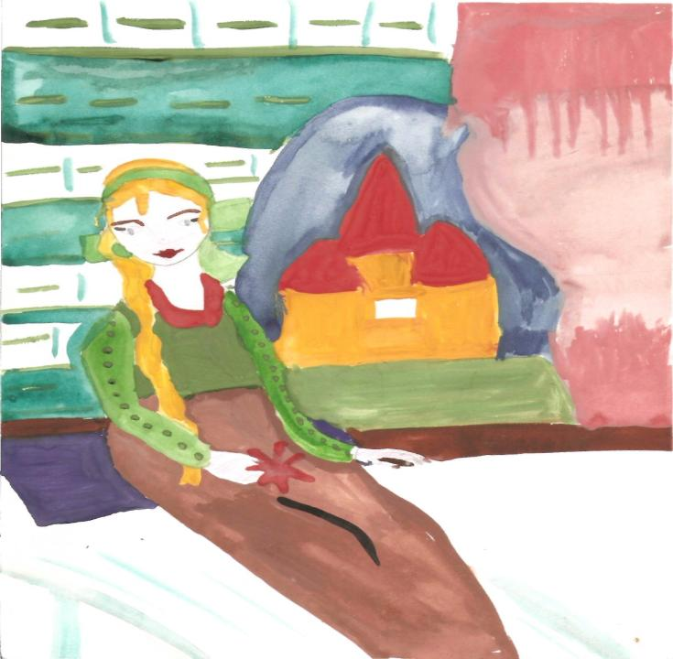
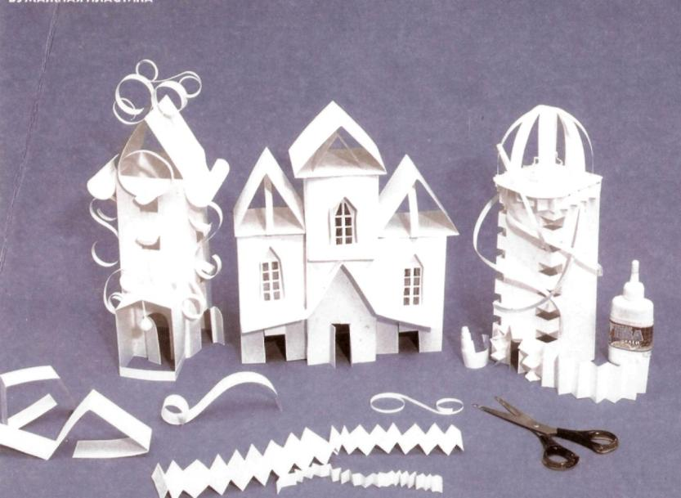
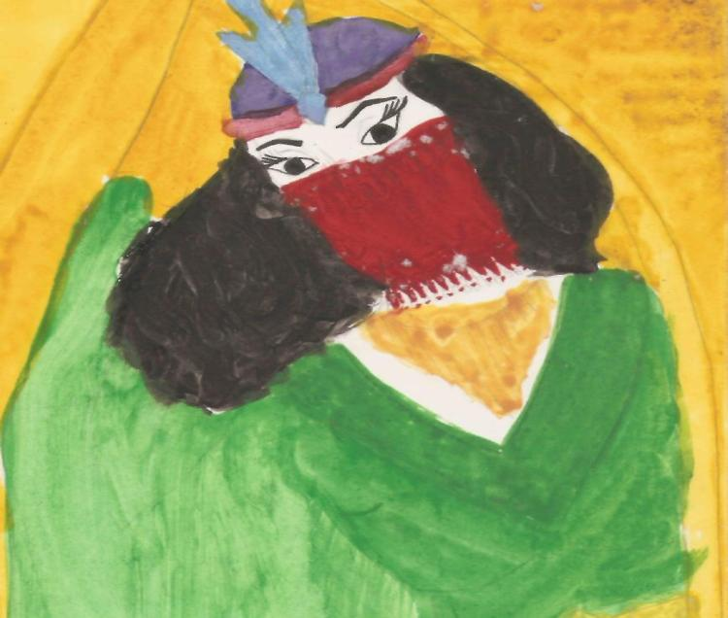
Работы учащихся

Slide 10
Компетенция:
Социокультурная
Характеристика компетенции:
Применение на практике и в жизни ЗУНов: Приобретение навыков художественного восприятия различных видов и жанров искусства, понимания особенностей образного языка разных видов искусства и их социальной роли, т. е. значение в жизни человека и общества. Применять основы конструирования.
Профориентационная работа, связь с учебными учреждениями художественного профиля.
Формирование компетенции
Учителем :
Руководство во время работ и практических занятиях в группах.
Профориентационная работа – разработка курса «Оформительская графика. Неизвестное в известном».
Учеником :
Отработка полученных навыков на практических занятиях.
Например,
в 3 классе главная идея программы «От родного порога - в мир культуры Земли».
В разделах «Художник и зрелище», «Художник и музей», даётся понимание места и роли изобразительного искусства в синтетических искусствах ( кино, театр, телевидение).

Slide 11

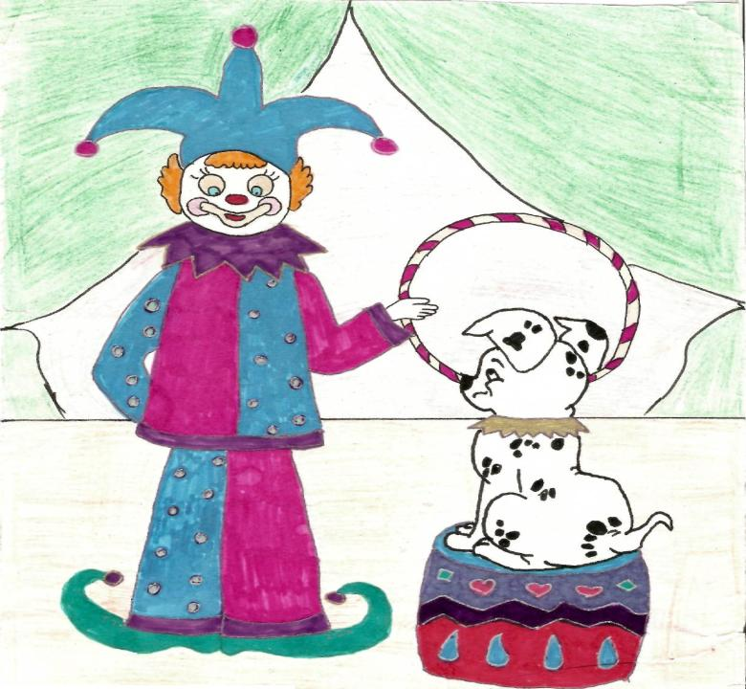
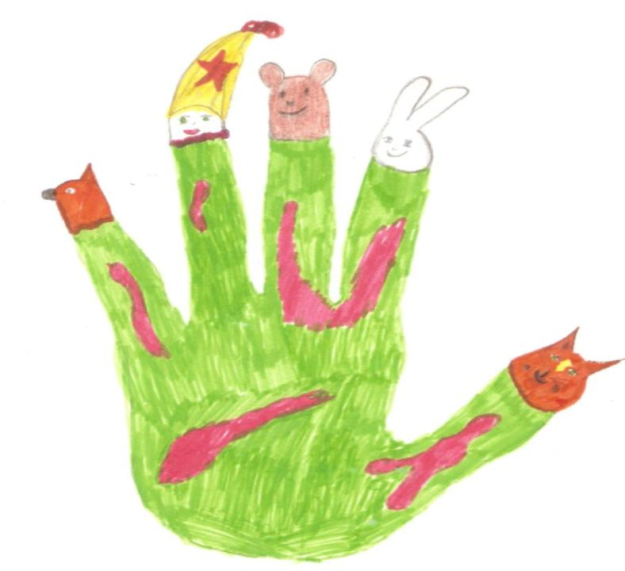
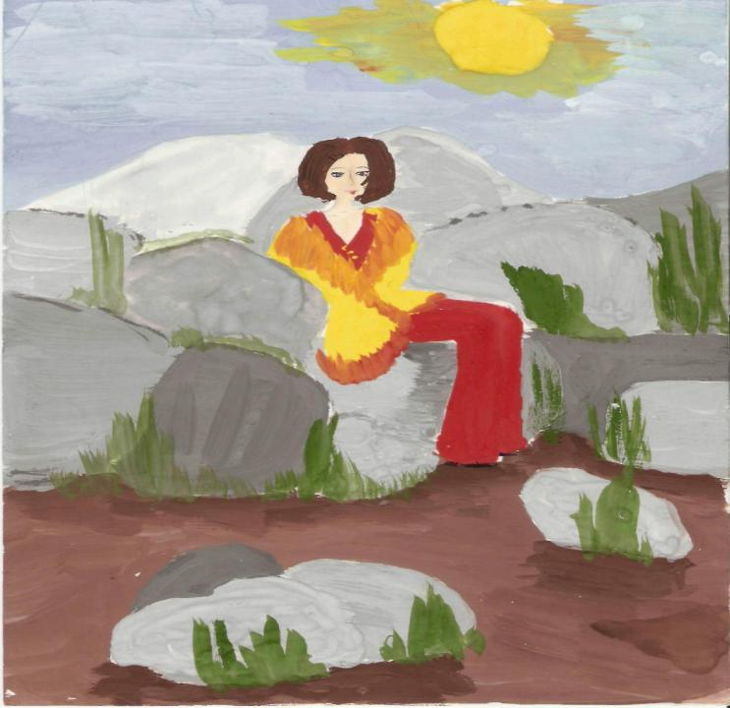
Работы учащихся

Slide 12
Компетенция:
Ценностно- смысловая
Характеристика компетенции:
Умение осуществлять индивидуальную и поисковую деятельность при работе над проектом: выбор темы, актуальность, исследовательская деятельность.
ПОЛУЧИТЬ ТВОРЧЕСКИЙ ОПЫТ В ПОСТРОЕНИИ ТЕМАТИЧЕСКИХ КОМПОЗИЦИЙ, ПРЕДПОЛАГАЮЩИЙ СБОР ХУДОЖЕСТВЕННО-ПОЗНАВАТЕЛЬГОГО МАТЕРИАЛА, ФОРМИРОВАНИЯ АВТОРСКОЙ ПОЗИЦИИ И ПОИСКИ СПОСОБА ЕЁ ВЫРАЖЕНИЯ.
Формирование компетенции
Учителем :
Помощь при выборе темы проекта, творческой работы и при его создании.
Учеником :
Исследовательская деятельность при создании проекта, индивидуально и в группах.
Например, в 1 классе в теме «Зимние узоры. Платье Зимы»,
в 6 классе в теме «Знакомство со шрифтами» ,
в 9 классе в теме« Геральдика, герб семьи» .

Slide 13

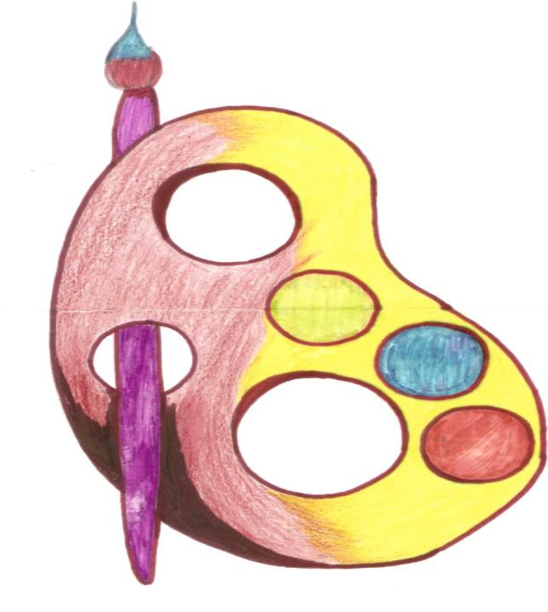

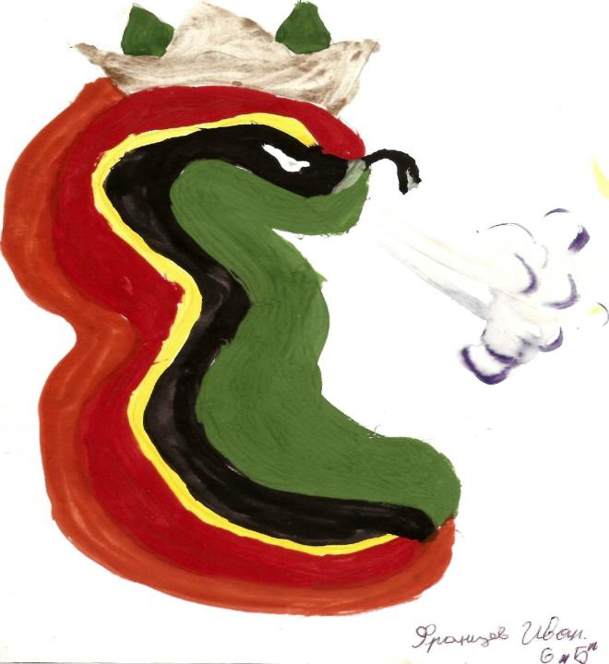


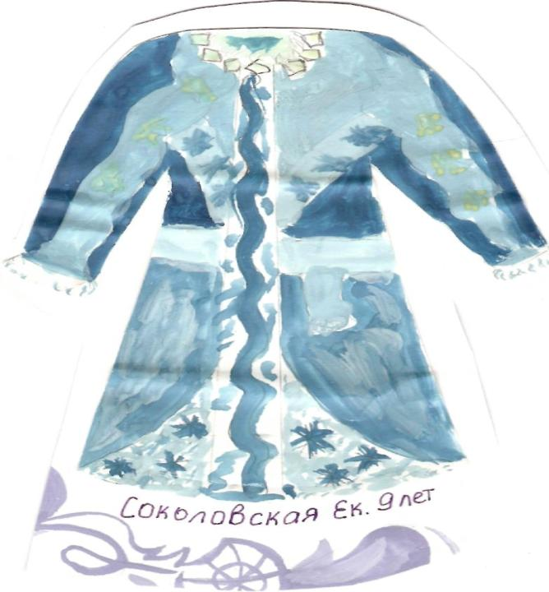
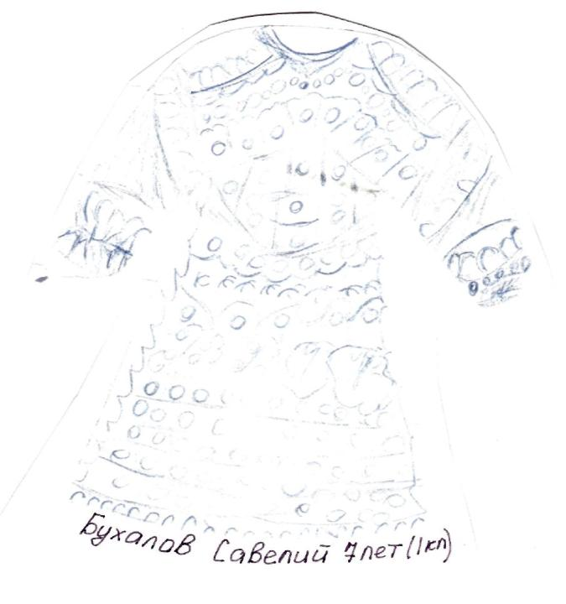
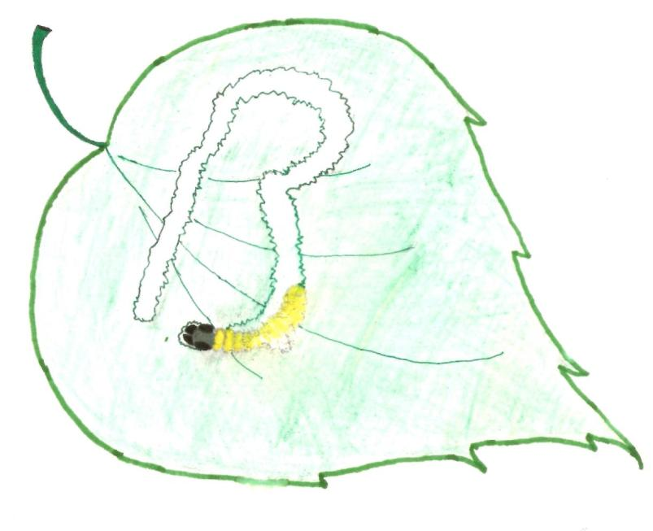
Работы учащихся

Slide 14
Компетенция:
Информационная
Характеристика компетенции:
Самостоятельная подготовка сообщений, проектов с использованием различных источников информации: книг, учебников, справочников, энциклопедий, каталогов, CD-Rom, Интернета. Владение навыками использования информационных устройств: компьютера, принтера, модема, копира.
Формирование компетенции
Учителем :
Выработка навыков работы со справочной литературой.
Учеником :
Умение пользоваться компьютерными технологиями, справочной литературой
Поиск информации для подготовки сообщений проектов (по заданию учителя и по собственной инициативе).

Slide 15
Компетенция:
Культуроведческая и природоведческая
Характеристика компетенции:
Знакомство с культурой своего народа, края, с культурой других стран и народов.
Формирование компетенции
Учителем :
Использование краевого компонента в образовании.
Учеником :
Поисковая деятельность, выполнение эскизов национальных костюмов и т.п.
Например, в 5 классе в разделе «Для чего нужны украшения?», тема «Одежда». Рассматривается знаковая роль одежды (положение в обществе) и национальный костюм.

Slide 16
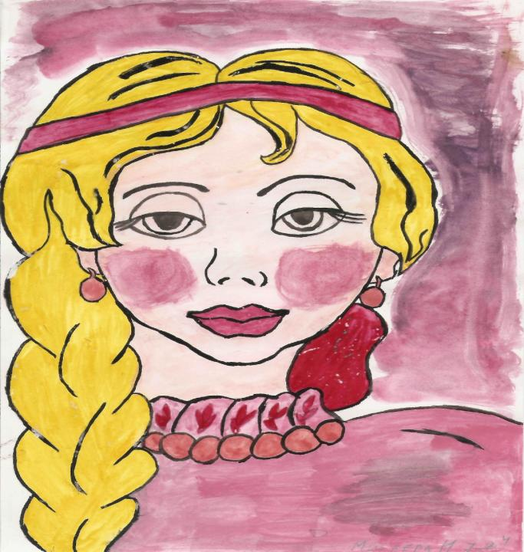
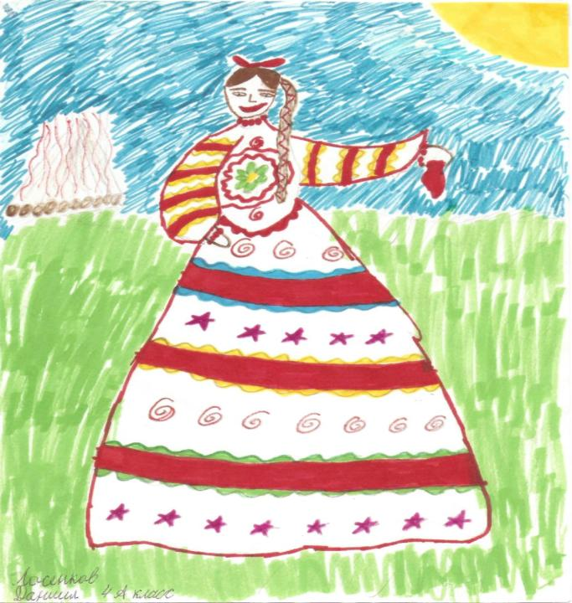
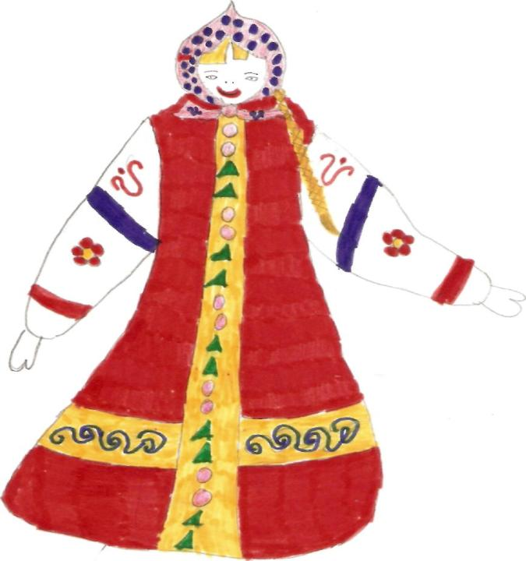
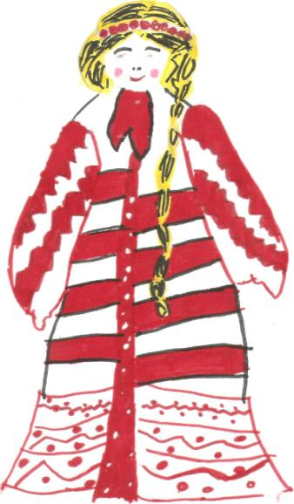
Работы учащихся

Slide 17
Компетенция:
Учебно - познавательная
Характеристика компетенции:
Межпредметная связь: география, биология - в материаловедении (знакомство с различными видами волокон и их происхождением); черчение, математика – при расчётах и построении чертежей; русский язык, литература -оформление сообщений и творческих проектов; технология - при выполнении эскизов изделий, музыка - как эмоциональный фон и как мотив творческой деятельности учащихся.
Формирование компетенции
Учителем :
Инструктаж по выполнению и построению чертежей конструкций, ознакомление с видами волокон, типами и видами бумаги, правилами и особенностями работы с ними. Использование демонстрационного материала.
Учеником :
Умение пользоваться технологической картой, оформление сообщений и творческих проектов. Выполнение эскизов изделия, исследовательская работа по выбору художественных материалов и техники для задуманного или предложенного для работы.
Пример технологической карты «Этапы рисования. Бабочка».

Slide 18
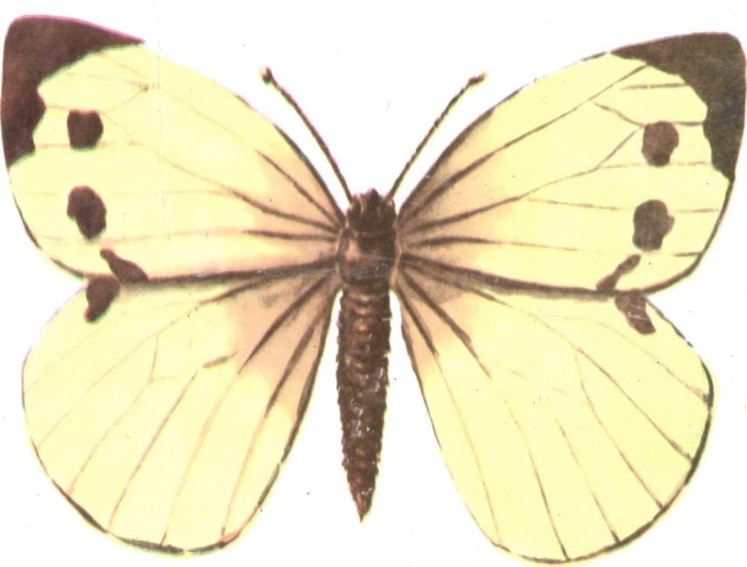
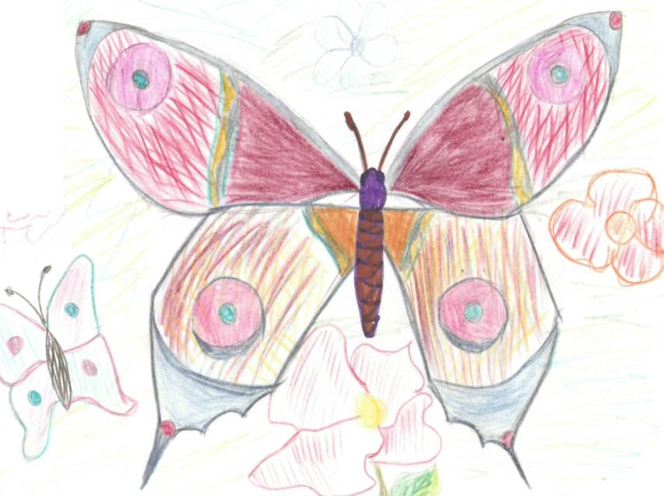


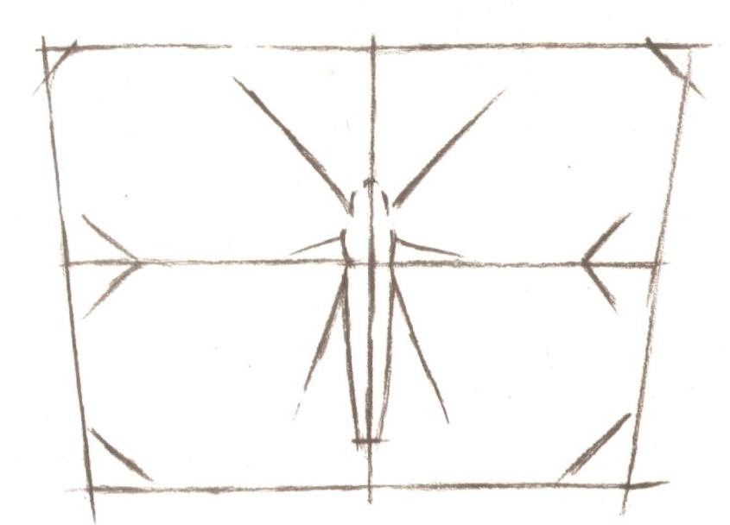
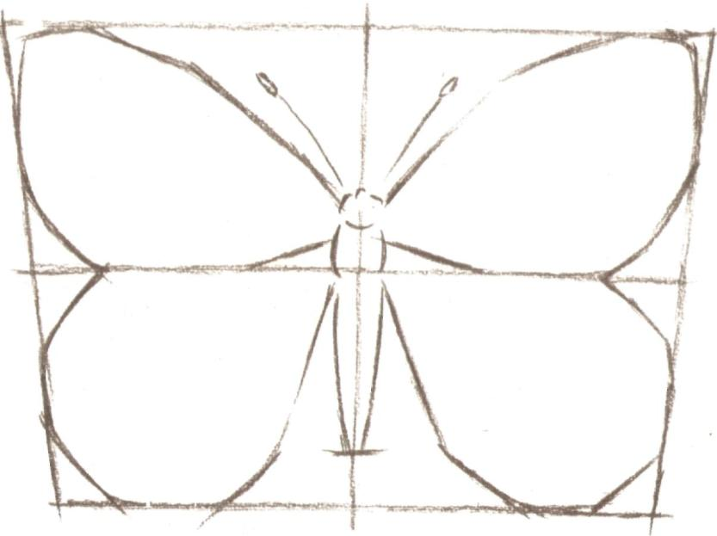
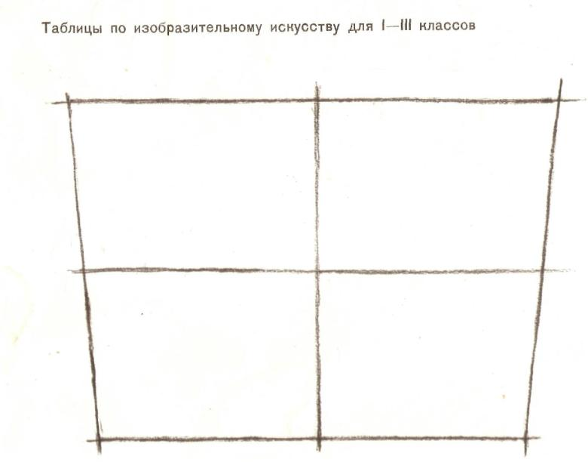
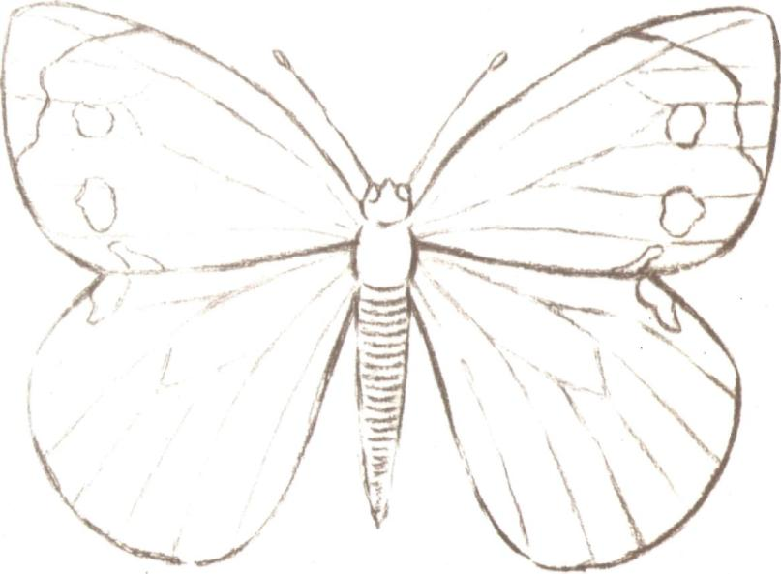
Работы учащихся

Slide 19
Компетенция:
Здоровьесберегающие
Характеристика компетенции:
Знать и применять правила личной гигиены, уметь заботиться о собственном здоровье, личной безопасности, владеть способами оказания первой медицинской помощи, воспитание экологической культуры.
Формирование компетенции
Учителем :
Инструктаж по технике безопасности.
Воспитание экологической культуры, проведение физкультминуток.
Учеником :
Соблюдение норм экологического поведения, охраны здоровья – своего и окружающих, Соблюдение правил личной гигиены, правил техники безопасности на уроках ИЗО.
Например, в 7 классе в разделе «Сюжет и содержание» в теме «Защита окружающей среды».

Slide 20



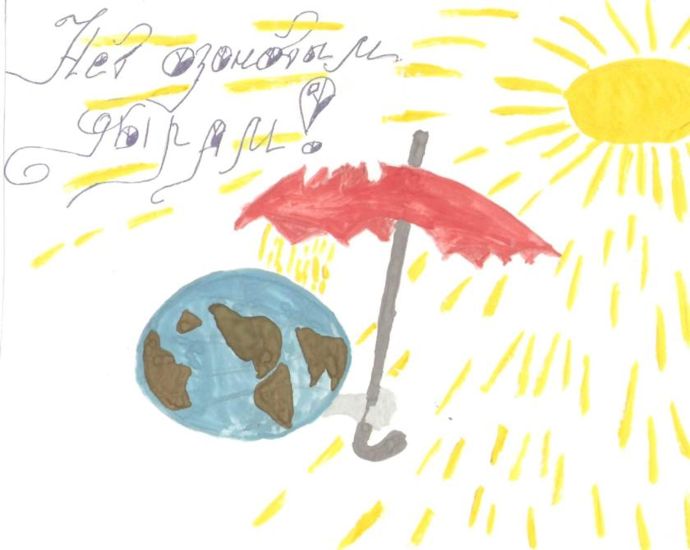
Работы учащихся

Slide 21
Формирование компетенций невозможно без положительной мотивации обучения, поэтому важнейшей задачей для учителя является создание системы формирования мотивации учения на уроках и во внеклассной работе по ИЗО, формирование положительной мотивации обучения, конструирование мотивационного процесса, как основы усвоения содержания художественно-эстетического образования.
Для реализации компетентностного подхода важно учитывать, что компетентности формируются не только в школе, но и под воздействием семьи, друзей, политики, религии, культуры, т.е. реализация компетентностного подхода зависит от всей образовательно-культурной ситуации, в которой живёт и развивается школьник.

Slide 22
Спасибо за внимание!

